Slide 1















이송은

Slide 2
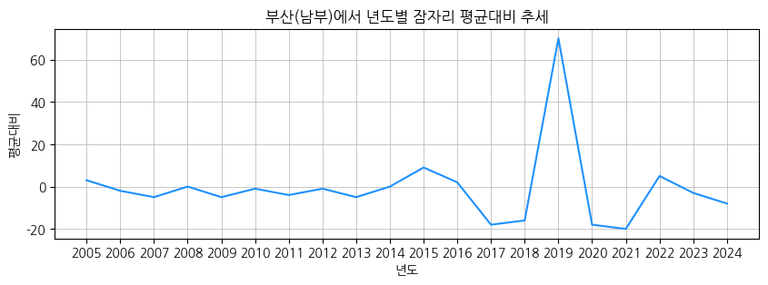
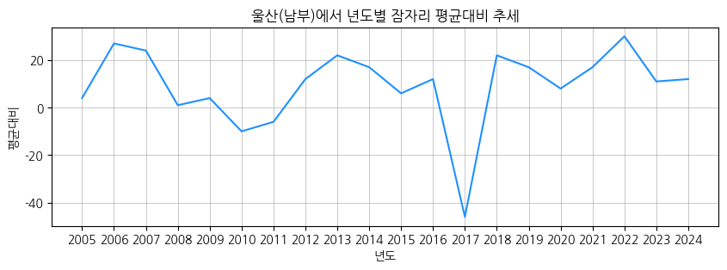
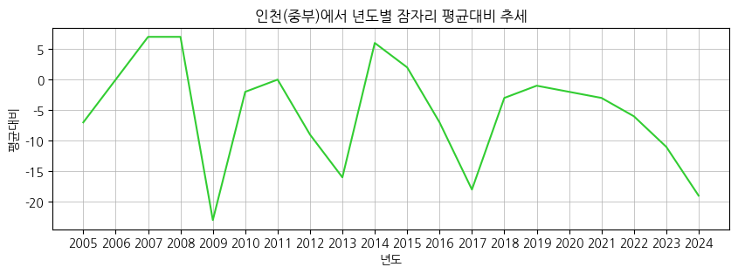
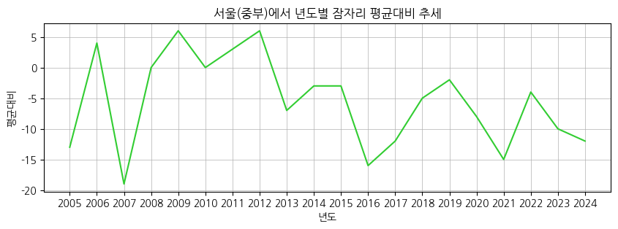


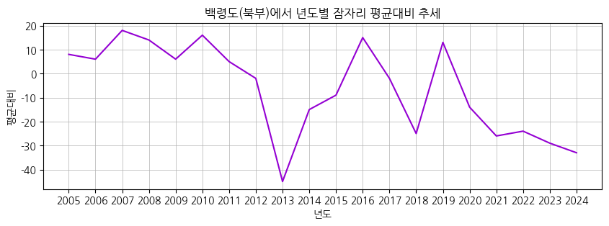

잠자리 초견(처음 발견)
평균 대비 감소하는 추세로 나타나므로 점점 잠자리 초견 시기가 빨라진다

Slide 3
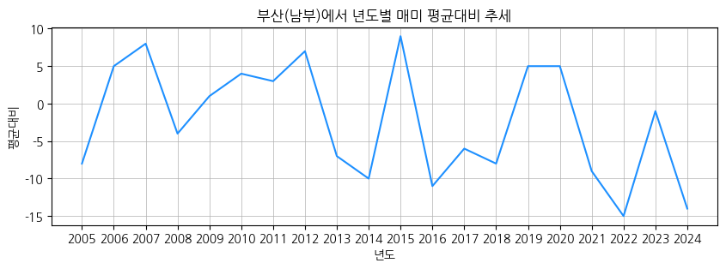
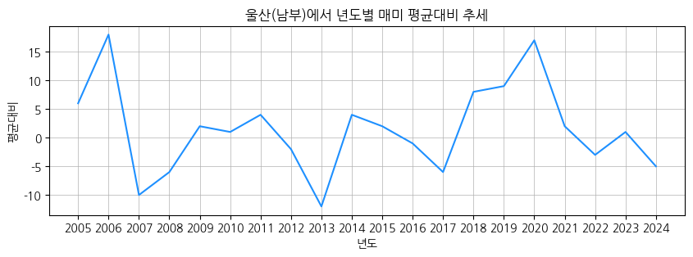
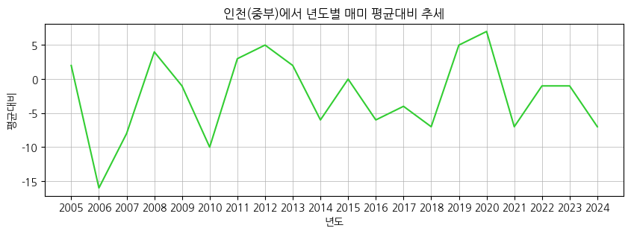
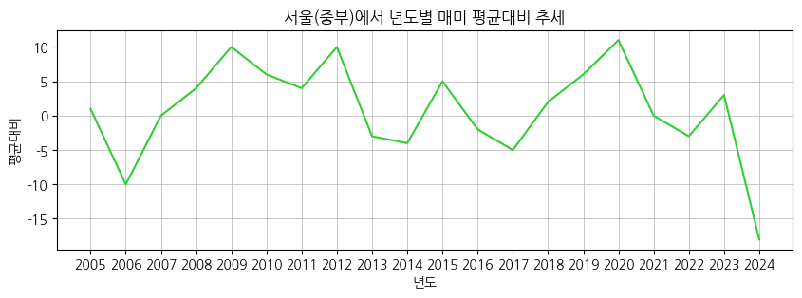
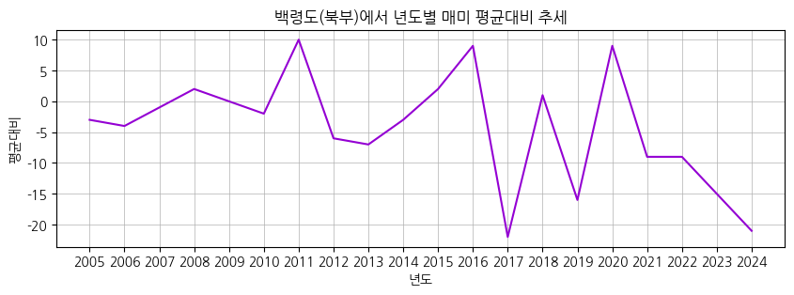
매미 초성(처음 울음)
평균 대비 감소하는 추세로 나타나므로 점점 매미 초성 시기가 빨라진다

Slide 4
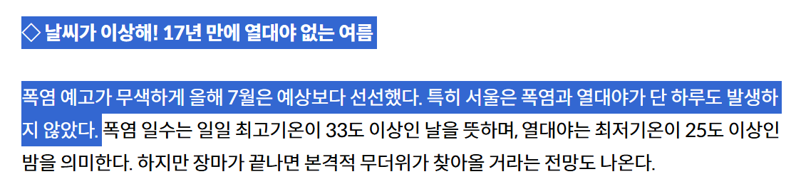
2020년의 그래프가 상승 추세가 나타난 이유
출처 : [이슈 컷] 역대급 더위라더니…열대야 사라지고 곳곳 물폭탄, 왜? | 연합뉴스 (yna.co.kr)

Slide 5
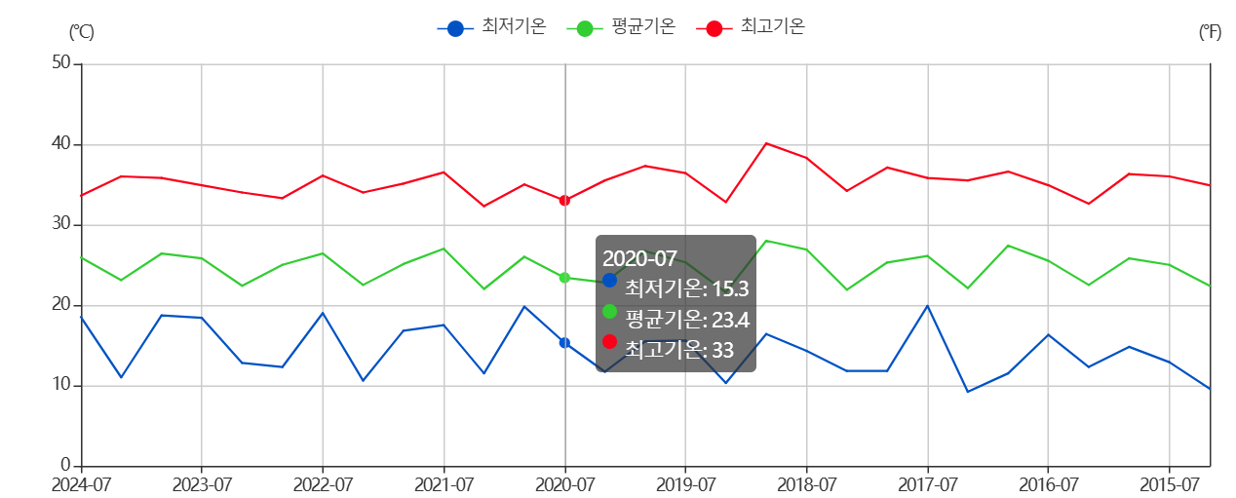
2020년의 그래프가 상승 추세가 나타난 이유
2020년 7월에는 전 세계적으로 매우 더웠으나, 유독 한반도는 기록적으로 낮은 7월을 보냈다. 게다가 2020년 초 기록적인 이상 고온 탓에 '추운 겨울, 더운 여름'이 '더운 겨울, 추운 여름'으로 바뀌었다.
출처 : 기상자료개방포털[기후통계분석:통계분석:조건별통계] (kma.go.kr)

Slide 6
결론
잠자리 초견시기와 매미 초성시기가 빨라지고 있다는 사실을 알 수 있으며
그에 따라 여름이 오는 시기가 점점 빨라지고 있다고 할 수 있다.

